Slide 1
计量经济学
第十章
时间序列计量经济模型

Slide 2
引子：是真回归还是伪回归？
经典回归分析的做法是:
首先采用普通最小二乘法（OLS）对回归模型进行估计，然后根据可决系数或F检验统计量值的大小来判定变量之间的相依程度，根据回归系数估计值的t统计量对系数的显著性进行判断，最后在回归系数显著不为零的基础上对回归系数估计值给予经济解释。

Slide 3


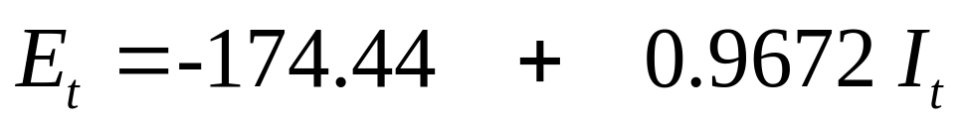
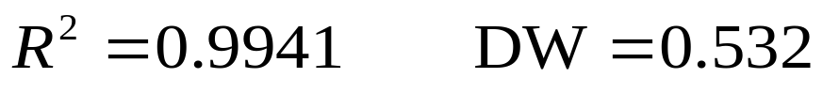
为了分析某国的个人可支配总收入 与个人消费总支出 的关系，用OLS法作 关于 的线性回归，得到如下结果：

Slide 4


从回归结果来看， 非常高，个人可支配总收入 的回归系数t统计量也非常大，边际消费倾向符合经济假设。凭借经验判断，这个模型的设定是好的，应是非常满意的结果。准备将这个计量结果用于经济结构分析和经济预测。
可是有人提出，这个回归结果可能是虚假的！可能只不过是一种“伪回归”！

Slide 5
“要千万小心!”
这里用时间序列数据进行的回归，究竟是真回 归还是伪回归呢？为什么模型、样本、数据、检验结果都很理想，却可能得到“伪回归”的结果呢？

Slide 6
时间序列数据被广泛地运用于计量经济研究。经典时间序列分析和回归分析有许多假定前提，如序列的平稳性、正态性等。直接将经济变量的时间序列数据用于建模分析，实际上隐含了上述假定，在这些假定成立的条件下，据此而进行的t检验、F检验等才具有较高的可靠度。
越来越多的经验证据表明，经济分析中所涉及的大多数时间序列是非平稳的。

Slide 7
问题：
●如果直接将非平稳时间序列当作平稳时间序列来进行分析，会造成什么不良后果；
●如何判断一个时间序列是否为平稳序列；
●当我们在计量经济分析中涉及到非平稳时间序列时，应作如何处理？

Slide 8
第十章 时间序列计量经济模型
本章主要讨论:
时间序列的基本概念
时间序列平稳性的单位根检验
协整

Slide 9
第一节 时间序列基本概念
本节基本内容:
●伪回归问题
●随机过程的概念
●时间序列的平稳性

Slide 10
一、伪回归问题
传统计量经济学模型的假定条件：序列的平稳性、正态性。
所谓“伪回归”，是指变量间本来不存在相依关系，但回归结果却得出存在相依关系的错误结论。
20世纪70年代，Grange、Newbold 研究发现，造成“伪回归”的根本原因在于时序序列变量的非平稳性

Slide 11


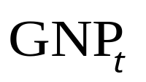
二、随机过程
有些随机现象，要认识它必须研究其发展变化过程，随机现象的动态变化过程就是随机过程。
例如，考察一段时间内每一天的电话呼叫次数，需要考察依赖于时间t的随机变量 ，｛ ｝就是一随机过程。
又例如，某国某年的GNP总量，是一随机变量，但若考查它随时间变化的情形，则｛ ｝就是一随机过程。

Slide 12
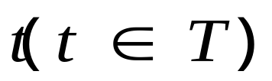







随机过程的严格定义
若对于每一特定的 ， 为一随机变量，则称这一族随机变量｛ ｝为一个随机过程。
若 为一区间，则｛ ｝为一连续型随机过程。
若 为离散集合，如 或 ，则｛ ｝为离散型随机过程。
离散型时间指标集的随机过程通常称为随机型时间序列，简称为时间序列。

Slide 13
三、时间序列的平稳性
所谓时间序列的平稳性，是指时间序列的统计规律不会随着时间的推移而发生变化。
直观上，一个平稳的时间序列可以看作一条围绕其均值上下波动的曲线。
从理论上，有两种意义的平稳性，一是严格平稳，另一种是弱平稳。

Slide 14


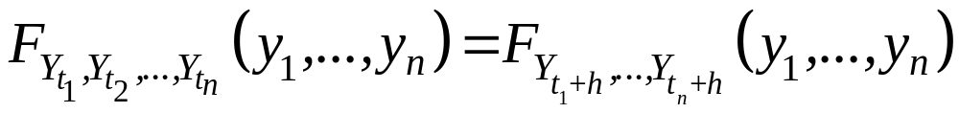
严格平稳
是指随机过程｛ ｝的联合分布函数与时间的位移无关。设｛ ｝为一随机过程， 为任意实数，若联合分布函数满足：
则称｛ ｝为严格平稳过程，它的分布结构不随时间推移而变化。

Slide 15


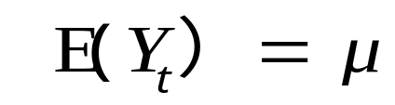
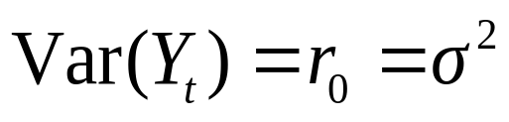
弱平稳
是指随机过程{ }的期望、方差和协方差不随时间推移而变化。若｛ ｝满足：
则称｛ ｝为弱平稳随机过程。在一般的分析讨论中，平稳性通常是指弱平稳。

Slide 16
时间序列的非平稳性
是指时间序列的统计规律随着时间的位移而发生变化，即生成变量时间序列数据的随机过程的特征随时间而变化。
在实际中遇到的时间序列数据很可能是非平稳序列，而平稳性在计量经济建模中又具有重要地位，因此有必要对观测值的时间序列数据进行平稳性检验。

Slide 17
第二节
时间序列平稳性的单位根检验
本节基本内容:
●单位根检验
● Dickey－Fuller检验
● Augmented Dickey－Fuller检验

Slide 18
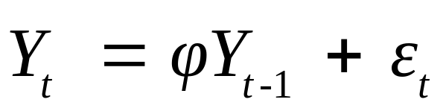
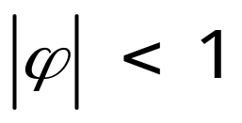

一、单位根过程
为了说明单位根过程的概念，我们侧重以AR(1)模型进行分析 ：
根据平稳时间序列分析的理论可知，当 时，该序列｛ ｝是平稳的,此模型是经典的Box-Jenkins时间序列AR(1)模型。

Slide 19

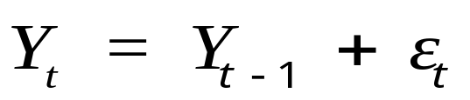


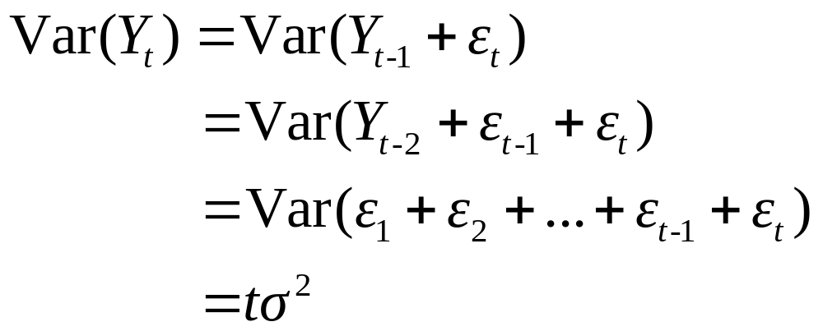

当 ，则序列的生成过程变为如下随机游动过程(Random Walk Process)：
其中{ } 独立同分布且均值为零、方差恒定为 。随机游动过程的方差为：
当 时，序列的方差趋于无穷大，说明随机游动过程是非平稳的。

Slide 20
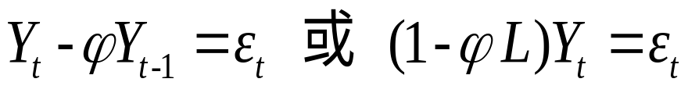

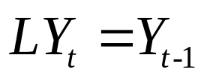
单位根过程
如果一个序列是随机游动过程，则称这个序列是一个“单位根过程”。
为什么称为“单位根过程”？
将一阶自回归模型表示成如下形式：
其中， 是滞后算子，即

Slide 21


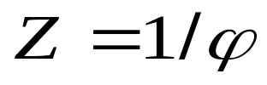
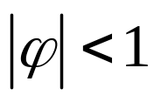
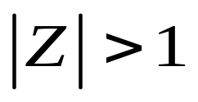


根据模型的滞后多项式 ，可以写出对应的线性方程： （通常称为特征方程）
该方程的根为： 。
当 时序列是平稳的，特征方程的根满足条件 ；
当 时，序列的生成过程变为随机游动过程，对应特征方程的根 ，所以通常称序列含有单位根，或者说序列的生成过程为“单位根过程” 。

Slide 22
结论:
随机游动过程是非平稳的。
因此，检验序列的非平稳性就变为检验特征方程是否有单位根，这就是单位根检验方法的由来 。

Slide 23
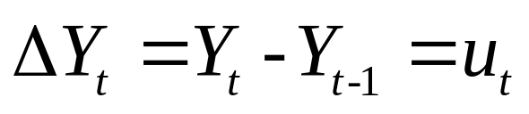
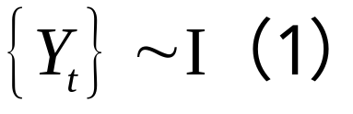
从单位根过程的定义可以看出，含一个单位根的过程，其一阶差分：
是一平稳过程，像这种经过一次差分后变为平稳的序列称为一阶单整序列(Integrated Process)，记为 。

Slide 24
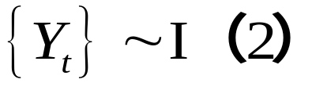



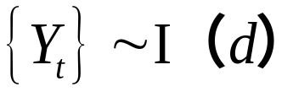
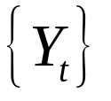
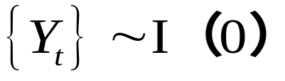
有时，一个序列经一次差分后可能还是非平稳的，如果序列经过二阶差分后才变成平稳过程，则称序列 为二阶单整序列，记为 。一般地，如果序列经过 次差分后平稳，而 次差分却不平稳，那么称为
阶单整序列，记为 , 称为整形阶数。特别地，若序列 本身是平稳的,则称序列为零阶单整序列，记为 。

Slide 25
二、Dickey-Fuller检验（DF检验）
大多数经济变量呈现出强烈的趋势特征。这些具有趋势特征的经济变量，当发生经济振荡或冲击后，一般会出现两种情形:
● 受到振荡或冲击后，经济变量逐渐又回它们的长期趋势轨迹；
●这些经济变量没有回到原有轨迹，而呈现出随机游走的状态。
若我们研究的经济变量遵从一个非平稳过程，一个变量对其他变量的回归可能会导致伪回归结果。这是研究单位根检验的重要意义所在。

Slide 26
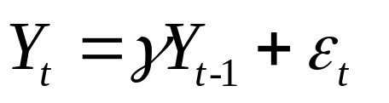


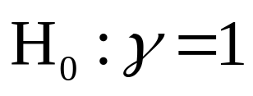
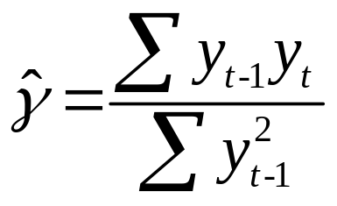
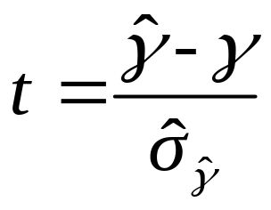
假设数据序列是由下列自回归模型生成的：
其中， 独立同分布，期望为零，方差为 ，我们要检验该序列是否含有单位根。检验的原假设为：
回归系数的OLS估计为：
检验所用的统计量为：

Slide 27
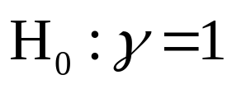
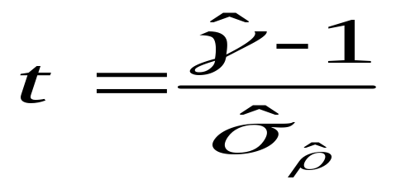

在 成立的条件下，t统计量为：
Dickey、Fuller通过研究发现，在原假设成立的情况下，该统计量不服从t分布。所以传统的t检验法失效。
但可以证明，上述统计量的极限分布存在，一般称其为Dickey-Fuller分布。根据这一分布所作的检验称为DF检验,为了区别,t 统计量的值有时也称为 值。

Slide 28
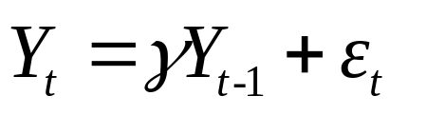
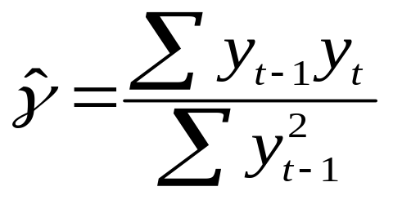
Dickey、Fuller得到DF检验的临界值，并编制了DF检验临界值表供查。在进行DF检验时，比较t统计量值与DF检验临界值，就可在某个显著性水平上拒绝或接受原假设。
在实际应用中，可按如下检验步骤进行：
(1) 根据观察数据，用OLS法估计一阶自回归模型，得到回归系数的OLS估计：

Slide 29
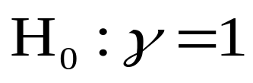
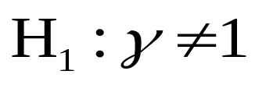
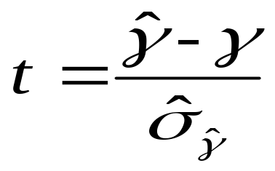
(2) 提出假设
检验用统计量为常规t统计量，
(3) 计算在原假设成立的条件下t统计量值，查DF检验临界值表得临界值，然后将t统计量值与DF检验临界值比较：
若t统计量值小于DF检验临界值，则拒绝原假设，说明序列不存在单位根；
若t统计量值大于或等于DF检验临界值，则接受原假设，说明序列存在单位根。

Slide 30
Dickey、Fuller研究发现，DF检验的临界值同序列的数据生成过程以及回归模型的类型有关，因此他们针对如下三种方程编制了临界值表，后来Mackinnon把临界值表加以扩充，形成了目前使用广泛的临界值表，在EViews软件中使用的是Mackinnon临界值表。

Slide 31
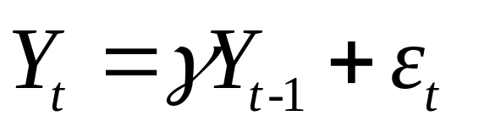
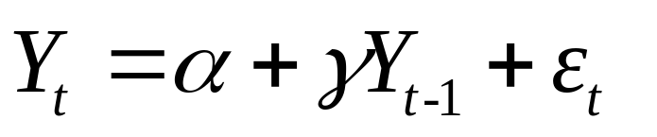
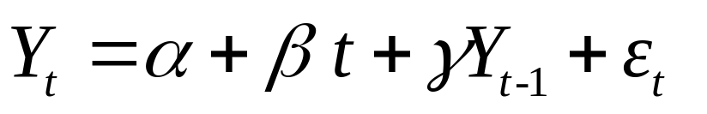
这三种模型如下：
模型I：
模型Ⅱ：
模型Ⅲ ：

Slide 32
三、Augmented Dickey-Fuller检验（ADF检验）
DF检验存在的问题是，在检验所设定的模型时，假设随机扰动项不存在自相关。但大多数的经济数据序列是不能满足此项假设的，当随机扰动项存在自相关时，直接使用DF检验法会出现偏误，为了保证单位根检验的有效性，人们对DF检验进行拓展，从而形成了扩展的DF检验(Augmented Dickey-Fuller Test)，简称为ADF检验。

Slide 33
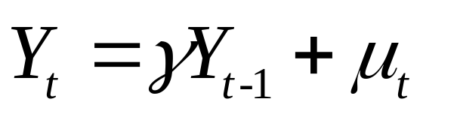
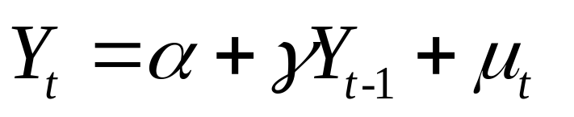
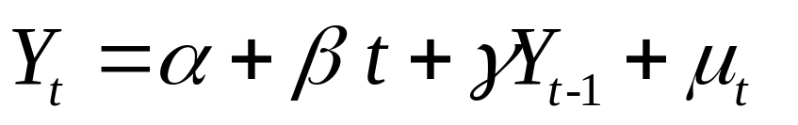
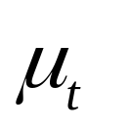
假设基本模型为如下三种类型：
模型I：
模型Ⅱ：
模型Ⅲ：
其中 为随机扰动项，它可以是一个一般的平稳过程。

Slide 34
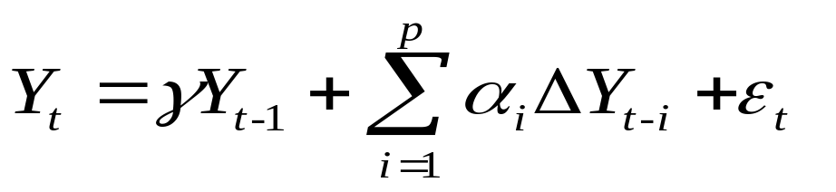
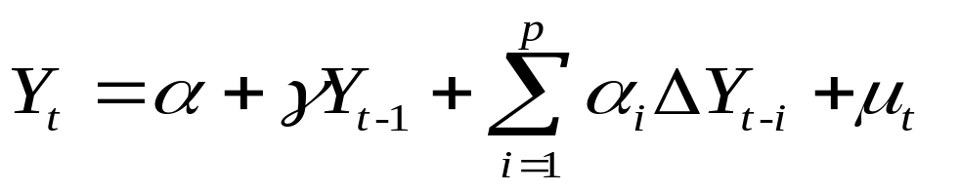
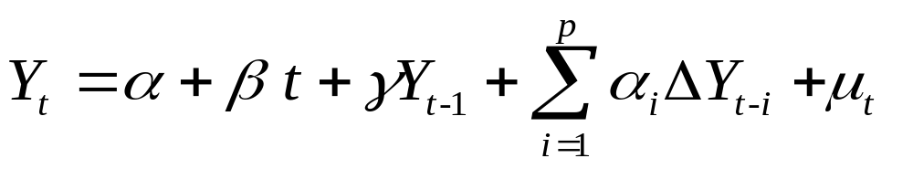
为了借用DF检验的方法，将模型变为如下式：
模型I：
模型Ⅱ：
模型Ⅲ：
可以证明，在上述模型中检验原假设的t统计量的极限分布，与DF检验的极限分布相同，从而可以使用相同的临界值表，这种检验称为ADF检验。

Slide 35
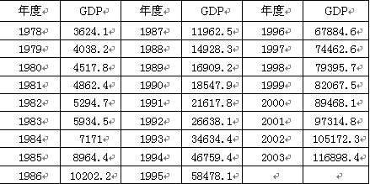
例10.1
根据《中国统计年鉴2004》，得到我国1978—2003年的GDP序列(如表10.1) ，检验其是否为平稳序列。
表10.1 中国1978—2003年度GDP序列

Slide 36
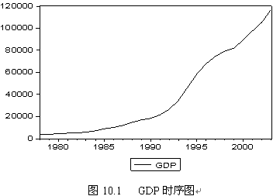
时序图见图10.1

Slide 37
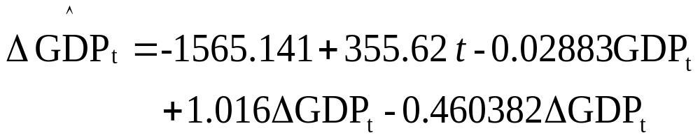
由GDP时序图可以看出，该序列可能存在趋势项，因此选择ADF检验的第三种模型进行检验。估计结果如下：

Slide 38
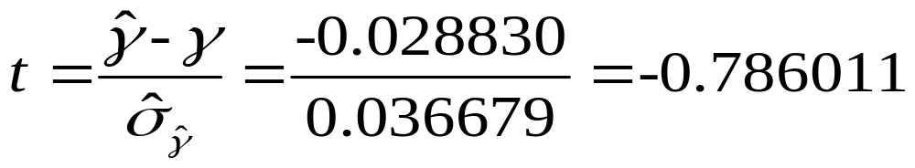
在原假设下，单位根的t检验统计量的值为
在1％、5％、10％三个显著性水平下，单位根检验的Mackinnon临界值分别为-4.4167、 -3.6219、-3.2474，显然，上述t检验统计量值大于相应临界值，从而不能拒绝，表明我国1978——2003年度GDP序列存在单位根，是非平稳序列。

Slide 39
第三节 协整
本节基本内容:
●协整的概念
●协整检验
●误差修正模型

Slide 40






一、协整的概念
引例：一个货币需求分析的例子。
依照经典理论，一国或一地区的货币需求量主要取决于规模变量和机会成本变量，即实际收入、价格水平以及利率。以对数形式的计量经济模型将货币需求函数描述出来，形式为：
其中， 为货币需求， 为价格水平， 为实际收入总额， 为利率， 为扰动项， 为模型参数。

Slide 41
问题：估计出来的货币需求函数是否揭示了货币需求的长期均衡关系？
（1）如果上述货币需求函数是适当的，那么货币需求对长期均衡关系的偏离将是暂时的，扰动项序列是平稳序列，估计出来的货币需求函数就揭示了货币需求的长期均衡关系。
（2）相反，如果扰动项序列有随机趋势而呈现非平稳现象，那么模型中的误差会逐步积聚，使得货币需求对长期均衡关系的偏离在长时期内不会消失。

Slide 42
上述货币需求模型是否具有实际价值，关键在于扰动项序列是否平稳。
货币供给量、实际收入、价格水平以及利率可能是I(1)序列。一般情况下，多个非平稳序列的线性组合也是非平稳序列。
如果货币供给量、实际收入、价格水平以及利率的任何线性组合都是非平稳的，那么上述货币需求模型的扰动项序列就不可能是平稳的，从而模型并没有揭示出货币需求的长期稳定关系。

Slide 43
反过来说，如果上述货币需求模型描述了货币需求的长期均衡关系，那么扰动项序列必定是平稳序列，也就是说，非平稳的货币供给量、实际收入、价格水平以及利率四变量之间存在平稳的线性组合。
上述例子向我们揭示了这样一个事实：
“包含非平稳变量的均衡系统，必然意味着这些非平稳变量的某种组合是平稳的”
这正是协整理论的思想。

Slide 44
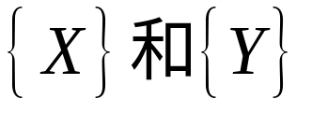
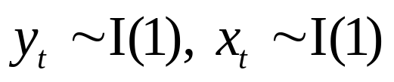
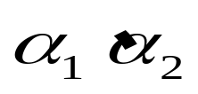

所谓协整，是指多个非平稳变量的某种线性组合是平稳的。
例如，收入与消费，工资与价格，政府支出与税收，出口与进口等，这些经济时间序列一般是非平稳序列，但它们之间却往往存在长期均衡关系。
下面给出协整的严格定义：
对于两个序列 如果 ，而且存在一组非零常数 ，使得
则称 之间是协整的。

Slide 45







一般的 ，设有 个序列
用 表示由此 个序列构成的 维向量序列，
如果：
(1)每一个序列 都是 阶单整序列，即 ;

Slide 46








(2)存在非零向量 ，使得
为( )阶单整序列，即 。
则称向量序列 的分量间是 、 阶协整的，记为 ，
向量 称为协整向量。

Slide 47







特别地，若 ，则 ，说明尽管各个分量序列是非平稳的一阶单整序列，但它们的某种线性组合却是平稳的。这种（1，1）阶协整关系在经济计量分析中较为常见。例如，假设变量 与变量 之间为（1，1）阶协整关系，协整向量为 ，
则这种协整关系可表示为：
组合变量 就为I(0)过程。

Slide 48
协整概念的提出对于用非平稳变量建立经济计量模型，以检验这些变量之间的长期均衡关系非常重要。
（1）如果多个非平稳变量具有协整性，则这些变量可以合成一个平稳序列。这个平稳序列就可以用来描述原变量之间的均衡关系。
（2）当且仅当多个非平稳变量之间具有协整性时，由这些变量建立的回归模型才有意义。所以协整性检验也是区别真实回归与伪回归的有效方法。

Slide 49
（3）具有协整关系的非平稳变量可以用来建立误差修正模型。由于误差修正模型把长期关系和短期动态特征结合在一个模型中，因此既可以克服传统计量经济模型忽视伪回归的问题，又可以克服建立差分模型忽视水平变量信息的弱点。

Slide 50
二、协整检验
协整性的检验有两种方法
基于回归残差的协整检验，这种检验也称为单一方程的协整检验；
基于回归系数的完全信息协整检验。
这里我们仅考虑单一方程的情形，而且主要介绍两变量协整关系的EG两步法检验。

Slide 51





EG两步检验法：
第一步：若 与 是一阶单整序列，
即 是平稳的，用OLS法对回归方程：
进行估计，得到残差序列：

Slide 52




第二步，检验 的平稳性。若 为平稳的，则 与 是协整的，反之则不是协整的。因为若 与 不是协整的，则它们的任一线性组合都是非平稳的．因此残差将是非平稳。换言之，对残差序列是否具有平稳性的检验，也就是对 与 是否存在协整的检验。

Slide 53

检验 为非平稳的假设可用两种方法：
一种方法是对残差序列进行DF检验，即对进行单位根检验，其检验方法在前面已介绍，但要注意的是，DF检验和ADF检验使用的临界值应该用Engle-Granger编制的专用临界值表。

Slide 54






协整回归DW检验
具体做法：用协整回归所得的残差构造DW统计量：
若 是随机游动的，则 的数学期望为0，故DW也应接近于0。因此，只需检验
是否成立，若成立，为 随机游走， 与 间不存在协整，反之则存在协整。

Slide 55
Sargan和Bhargava最早编制了用于检验协整的DW临界值表。表10.2是观察数为100时，该检验的临界值。例如，当DW＝0.71时，在1％的显著性水平上我们能拒绝，即拒绝非协整假设。
表10.2 检验DW=0的临界值
显著性水平% | DW临界值
1 | 0.511
5 | 0.386
10 | 0.322

Slide 56
三、误差修正模型
（Error Correction Model ,ECM）
误差修正模型(ECM，也称误差修正模型)是一种具有特定形式的计量经济模型。
建立误差修正模型一般采用两步，分别建立区分数据长期特征和短期待征的计量经济学模型。
第一步，建立长期关系模型。即通过水平变量和OLS法估计出时间序列变量间的关系。若估计结果形成平稳的残差序列时，那么这些变量间就存在相互协整的关系．长期关系模型的变量选择是合理的，回归系数具有经济意义。

Slide 57
第二步，建立误差修正模型。将长期关系模型 各个变量以一阶差分形式重新构造，并将第一步中的残差引入。在一个从一般到特殊的检验过程中，对短期动态关系进行逐项检验，剔除不显著项，直到得到最适当的模型形式。
注意，解释变量引入的短期关系模型的残差，代表着在取得长期均衡的过程中各时点上出现“偏误”的程度，使得第二步可以对这种偏误的短期调整或误差修正机制加以估计。

Slide 58
举例:货币需求函数
以建立我国货币需求函数为例，说明误差修正模型的建模过程。
货币需求函数通常在局部调整的结构下加以设定。在这种模型中，当前实际货币需求余额是关于实际货币需求余额滞后值、实际国民收入(通常用GDP表示)和机会成本等变量的回归。那么这种依据交易方程设定的模型可作为长期关系模型。

Slide 59






其一般形式为：
其中： 为相应的名义货币余额， 为物价指数(通常用GDP的平减指数表示), 为实际的国民收入(GDP)， 为季度通货膨胀率(根据综合物价指数衡量)。这里关于实际收入(产业规模)和机会成本变量的长期弹性分别由 给出。

Slide 60



第二阶段误差修正方程的一般形式是：
其中， ＝长期关系模型中的残差。
在具体建模中，首先要对长期关系模型的设定是否合理进行单位根检验，以保证 为平稳序列。其次，对短期动态关系中各变量的滞后项，进行从一般到特殊的检验，将不显著的滞后项逐渐剔除，直到找出了最佳形式为止。通常滞后期在 ＝0,1,2,3 中进行试验。

Slide 61


第四节 案例分析
中国城镇居民的生活费支出与可支
配收入关系的研究
表10.3是我国城镇居民月人均可支配收入（ ）和生活费支出（ ）的调整序列。现用EG两步法考察它们之间是否存在协整关系

Slide 62


Slide 63


Slide 64


在EViews中建立中作文档，录入人均可支配收入（ ）和生活费支出（ ）序列的数据。双击人均可支配收入（ ）序列，出现工作文件窗口，在其左上方点击EViews键出现下拉菜单，点击Unit Root Test，出现对话框（图10.2），选择带截距项（intercept），滞后差分项（Lagged differences）选2阶，点击OK，得到估计结果，见表10.4。

Slide 65


Slide 66



从检验结果看，在1％、5％、10％三个显著性水平下，单位根检验的Mackinnon临界值分别为
-3.5121、-2.8972、-2.5855， t检验统计量值
-0.862611大于相应临界值，从而不能拒绝 ，表明人均可支配收入（ ）序列存在单位根，是非平稳序列。

Slide 67


为了得到人均可支配收入（ ）序列的单整阶数，在单位根检验（Unit Root Test）对话框（图10.3）中，指定对一阶差分序列作单位根检验，选择带截距项（intercept），滞后差分项（Lagged differences）选2阶，点击OK，得到估计结果，见表10.5。

Slide 68



从检验结果看，在1％、5％、10％三个显著性水平下，单位根检验的Mackinnon临界值分别为-3.5121、-2.8972、-2.5855， t检验统计量值为-8.374339，小于相应临界值，从而拒绝 ，表明人均可支配收入（ ）的差分序列不存在单位根，是平稳序列。即 序列是一阶单整的， ～I（1）。

Slide 69


为了分析可支配收入（ ）和生活费支出（ ）之间是否存在协整关系，我们先作两变量之间的回归，然后检验回归残差的平稳性。
以生活费支出（ ）为被解释变量，可支配收入（ ）为解释变量，用OLS回归方法估计回归模型，结果见表10.6。

Slide 70


Slide 71


为了检验回归残差的平稳性，在工作文档窗口中，点击Genr功能键，命令 ，将上述OLS回归得到的残差序列命名为新序列 ，然后双击 序列，对 序列进行单位根检验。由于残差序列的均值为0，所以选择无截距项、无趋势项的DF检验，模型设定见图10.4，估计结果见表10.7。

Slide 72


Slide 73


Slide 74

在5％的显著性水平下， t检验统计量值为
-7.430111，大于相应临界值，从而拒绝，表明残差序列不存在单位根，是平稳序列，说明可支配收入（ ）和生活费支出（ ）之间存在协整关系。
可支配收入（ ）和生活费支出（ ）之间存在协整，表明两者之间有长期均衡关系。但从短期来看，可能会出现失衡，为了增强模型的精度，可以把协整回归（10.15）式中的误差项 看作均衡误差，通过建立误差修正模型把生活费支出的短期行为与长期变化联系起来。

Slide 75








误差修正模型的结构如下：
（10.16）
在EViews中，点击Genr功能键，生成可支配收入（ ）和生活费支出（ ）的差分序列：
然后以 作为被解释变量，以 和 作为解释变量，估计回归模型（10.16），结果见表10.8。

Slide 76


Slide 77

最终得到误差修正模型的估计结果：

Slide 78


第十章 小结
1.大多数经济时间序列是非平稳的。如果直接将时间序列作回归分析，则可能造成“伪回归” ，造成“伪回归”的根本原因在于时序序列变量的非平稳性。
2.时间序列的平稳性，是指时间序列的统计规律不会随着时间的推移而发生变化。严格平稳是指随机过程 的联合分布函数与时间的位移无关。弱平稳是指随机过程 的一阶矩和二阶矩不随时间推移而变化。。

Slide 79
3.单位根过程是最常见的非平稳过程。如果非
平稳序列经过 次差分后平稳，而 次差
分却不平稳，那么称为 阶单整序列， 称
为整形阶数。
4.时间序列平稳性的检验方法主要有两类：自
相关函数检验法和单位根检验法。本书只介
绍最常用的单位根检验法——DF检验法和ADF
检验法。

Slide 80
5.协整是指多个非平稳经济变量的某种线性组合
是平稳的。协整分析对于检验变量之间的长期
均衡关系非常重要，而且也是区别真实回归与
伪回归的有效方法。
6.任何一组相互协整的时间序列变量都存在误差
修正机制。误差修正模型把长期关系和短期动
态特征结合在一个模型中，既可以克服传统计
量经济模型忽视伪回归的问题，又可以克服建
立差分模型忽视水平变量信息的弱点

Slide 81
第 十章 结 束
THANKS

